Slide 1
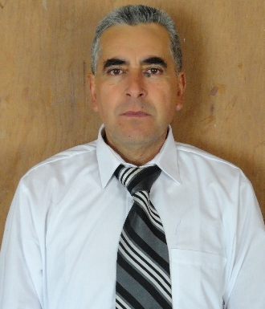
PREPA EN LINEA-SEP CUARTA GENERACION
CAMPUS 2
GRUPO G4-20
MODULO 23
SEMANA 1
Actividad 2
“Fase 2: Planificación. Justificación”
Facilitador
LILIANA MIRANDA LUQUE
Alumno: Francisco Hernández Morales
Fecha:
07 de octubre 2017
Anexo link para borrador:
https://drive.google.com/open?id=0B5UyRvGRYxj2QjBGamJnbXdTR3M
Anexo link para audio:
https://drive.google.com/open?id=0B5UyRvGRYxj2T1NVVDVDSHJsYkE

